Slide 1



INTELIGENCIA ARTIFICIAL ”ASISTENTE PARA PUREBAS DE COVID-19”
ARRONIZ ROMERO SAUL ABRAHAM
GONZALEZ TOLENTINO OSCAR
NIÑO PEREZ ERNESTO
SORIANO TORRES AXEL ALEJANDRO

Slide 2
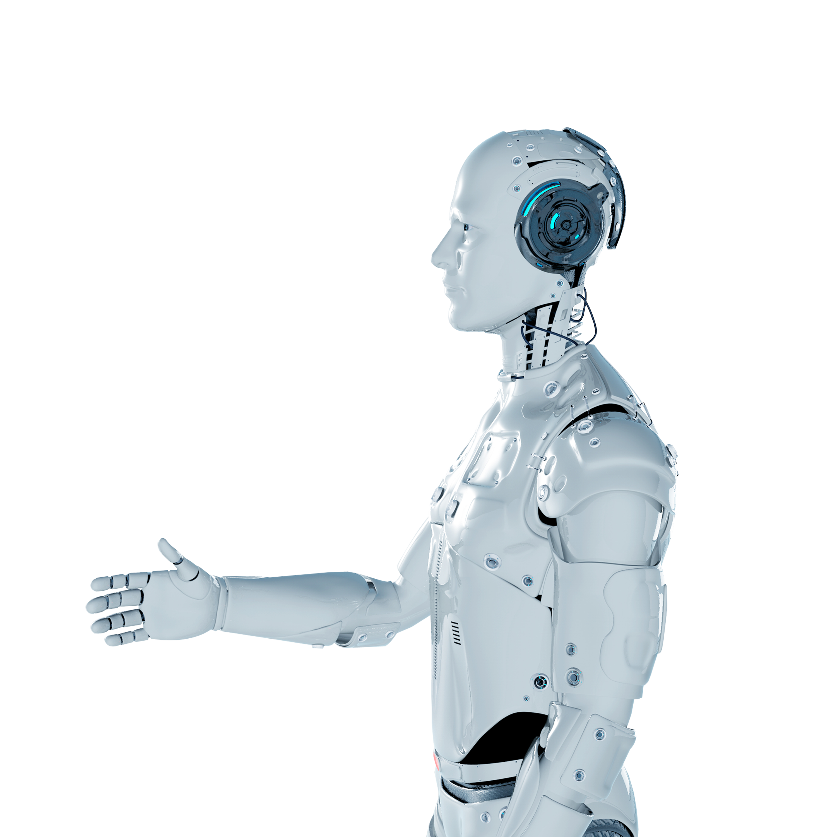
INTRODUCCIÒN
El presente trabajo tiene como objetivo poder agilizar procesos de tomas de pruebas de COVID 19 ya que conforme ha pasado el tiempo se ha podido detectar un área de oportunidad en cuanto a esta situación.
Debido a este problema de acuerdo con una serie de observaciones realizadas se detecto que en los hospitales y clínicas privadas aun hacen una serie de cuestionarios presenciales a las personas que llevan síntomas de COVID 19, además de tener filas con tiempos largos para la toma de estas pruebas.

Slide 3
OBJETIVOS
OBJETIVO GENERAL
Reducir el nivel de contagios del país
Reducir el nivel de contagios por día
OBJETIVOS ESPECIFICOS
Dar una guía a la población sobre los tipos de pruebas que existen por COVID 19
Ayudar a los centros de salud a agilizar los procesos de toma de pruebas

Slide 4
PLANTEAMIENTO DELPROBLEMA
¿Cómo es que se están realizando las pruebas COVID hoy en día?
¿Qué prueba se debe de realizar?
¿Qué medidas tomar para poder evitar un contagio a la gente externa? (en
caso de que tenga que acudir directamente a su centro de salud a
realizarse su prueba)
Realizara un breve cuestionario sobre los síntomas que presenta y así poder
saber en que nivel se encuentra el paciente con síntomas de COVID

Slide 5
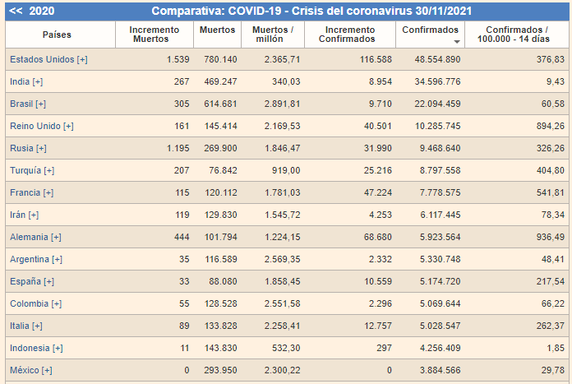
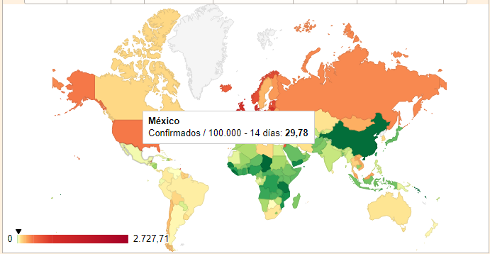
Semáforo de contagios a nivel mundial
Comparativa de nivel de contagios a nivel mundial

Slide 6
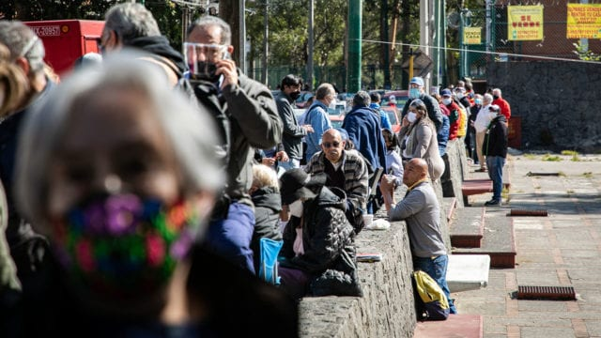
JUSTIFICACION
Este proyecto lo que realmente busca lograr es
que haya un proceso útil y una ayuda para los
usuarios que tengan posible contagio de COVID-19.
`

Slide 7

ALCANCE
El uso de la implementación del Chatbot para la mejora de los servicios de atención medica en requerimiento por estos casos por covid que se vive a nivel mundial.
Los resultados y conclusiones no solo beneficiaran a los pacientes si no al cuerpo médico ya que de esta forma se prevé el congio por acumulación de personas en centros de atención u hospitales

Slide 8
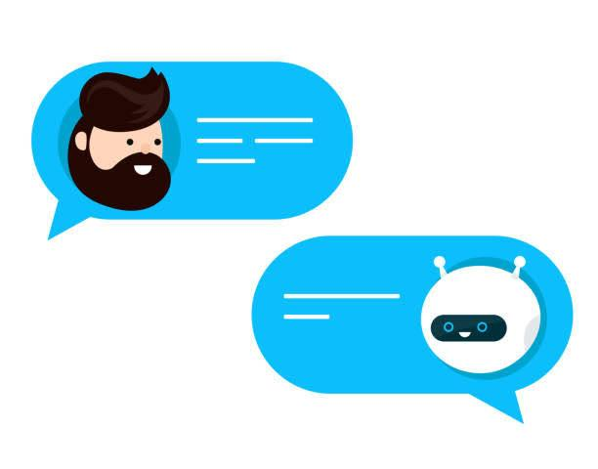
LIMITACIONES
El estudio está limitado al diseño de una herramienta web, donde se realizará consultas por el caso de contagios por COVID 19.

Slide 9





HISTORIA DEL ARTE

Slide 10
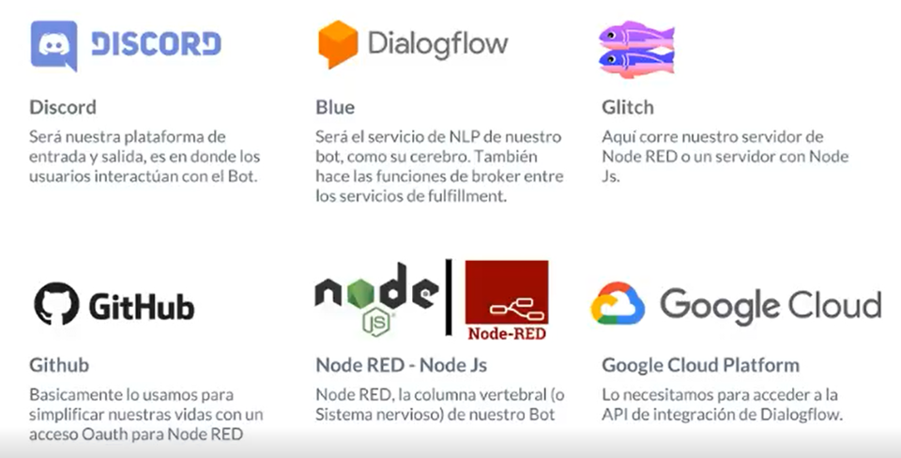
TECNOLOGIAS

Slide 11
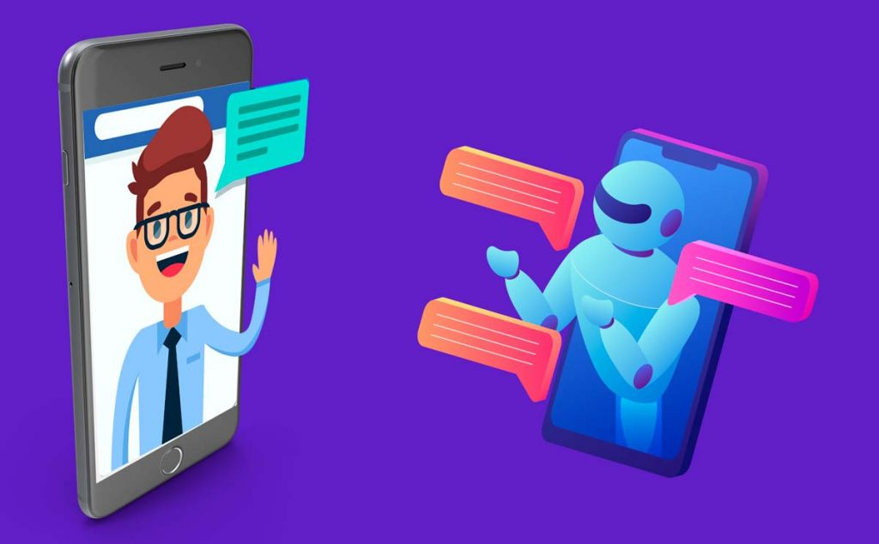
MARCO TEÓRICO
En la actualidad, podremos observar como la tecnología y en este caso mayor mente enfocado con la inteligencia artificial, avanza muy rápido y que las empresas no quedando atrás buscan la manera de brindar y mejorar un servicio de calidad a los usuarios.

Slide 12
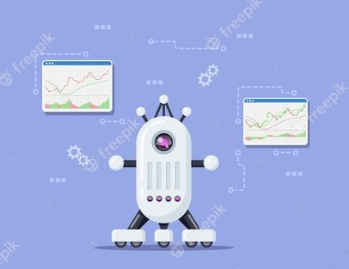
ESTUDIO DEL MERCADO
El desarrolló en un análisis que le pone cifras a esta tendencia. De acuerdo con el estudio, las interacciones de los usuarios con el chatbot de aumentaron un 380%, entre febrero y junio de 2020, tiempo en el que se han normalizado los períodos de aislamiento social preventivo.

Slide 13

VIABILIDAD
No existe un asistente como tal que te ayude a saber que prueba debes realizarte
La propuesta será gratuita para todo el público, así nuestro alcance será mucho mayor y se podrá cumplir con el objetivo principal de este proyecto
Las clínicas interesadas en poner en primer plano sus servicios de pruebas contra COVID 19 o estudios similares a este podrán contratar un servicio en donde el chat bot dará a conocer en primera instancia los servicios de estas clínicas y posteriormente el usuario decidirá si desea tomar el servicio mostrado o prefiere el servicio gratuito del gobierno.

Slide 14
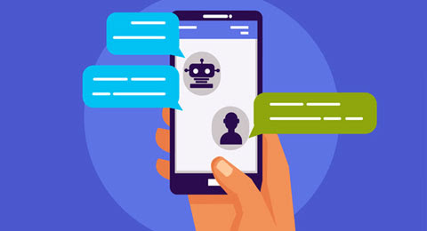
RIESGOS
Mal entrenamiento del asistente virtual
Desconexiones o caídas del sistema
Aprobación por parte del sector salud de dicho asistente

Slide 15

PLAN DE CONTINGENCIA
Caida de servidores.
Actualizaciones.
Validaciones del sector salud.

Slide 16
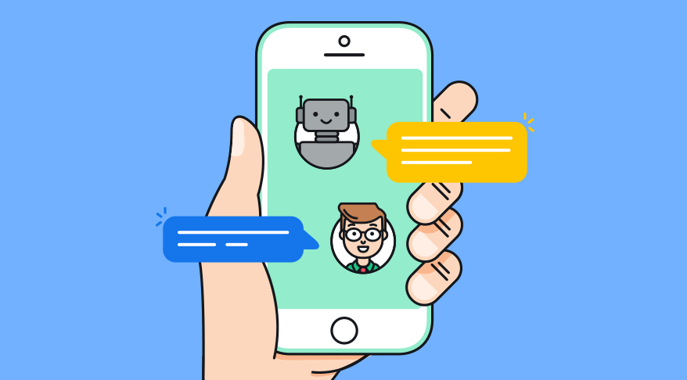
CAPITAL HUMANO
Con el capital humano nos va a servir a futuro para un factor de productividad para el futuro proceso de lo tecnológico y además invirtiendo en este tipo de medidas se obtienen múltiples beneficios en otras áreas como beneficios sociales o científicos entre otras cosas.

Slide 17
RECURSOS MATERIALES
Github nos sirve una extensión con discord para realizar nuestro asistente personal
Discord como nuestra base para le creación de un pequeño robot y asistente

Slide 18
RECURSOS FINANCIEROS
Costos | Herramientas | Descripcion
38 pesos | Google Ads | Según el tipo de empresa, y el número de clics al cual se desea llegar el valor de cuanto cuesta la publicidad en Google Ads en Mexico, oscila entre los 19 y 38 pesos por clic dentro del sistema de Search Network y 19 pesos para la contratación del Display Network.
Como tal no tiene un costo | github c | es un lugar para compartir código con amigos, compañeros de trabajo, compañeros de clase y desconocidos. Más de un millón de personas usan GitHub para crear juntos cosas increíbles. C
USD $9,99ª pesos mexicanos es (18.434 Peso) | discord | Es un servicio de mensajería instantánea freeware de chat de voz VolP, video y chat por texto. Funciona a través de servidores y está separado en canales de texto o de voz.

Slide 19

IMPACTO
Los agentes conversacionales que operan a partir de la IA —conocidos como chatbots— son una de las herramientas más ampliamente utilizadas por las empresas, éstos pueden ser definidos como: un programa que sirve para establecer una conversación entre personas y un bot.
Por medio de las conversaciones que entabla con las personas (quienes se expresan de maneras muy distintas) los chatbots aumentan su vocabulario y capacidad de respuesta y comunicación.

Slide 20
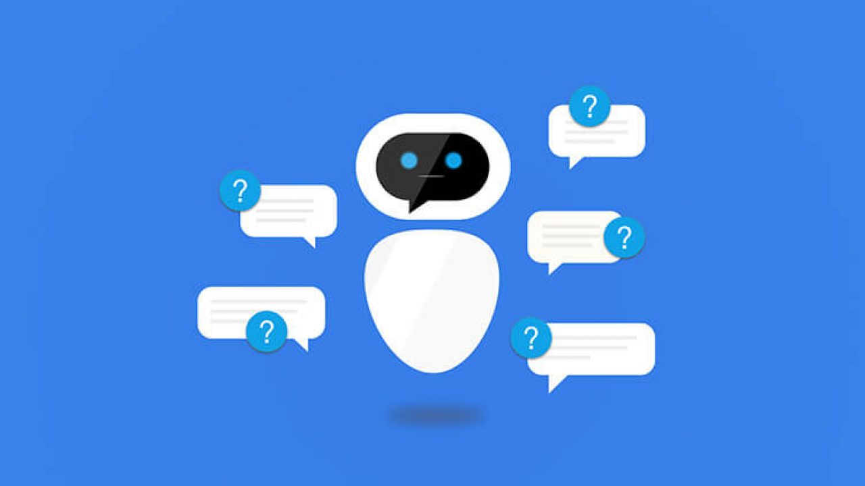
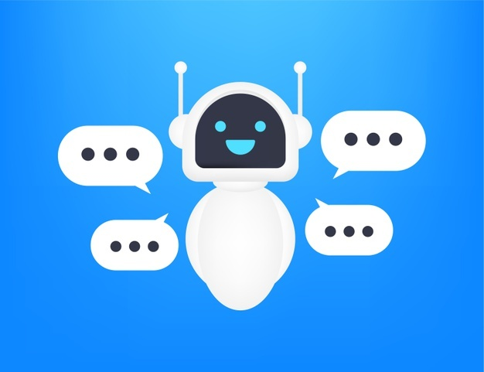
IMPACTO SOCIAL
IMPACTO AMBIENTAL
IMPACTO ECONÓMICO

Slide 21
FASES DE PLANEACIÓN
Metodología que estamos usando Scrum por lo sencilla de usar en este proyecto, mejora el trabajo en equipo y la cooperacion

Slide 22
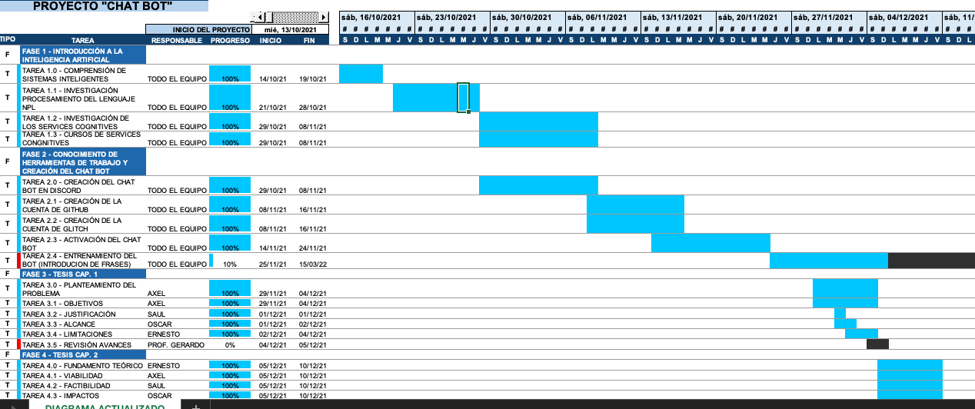
DIAGRAMA DE GANTT

Slide 23
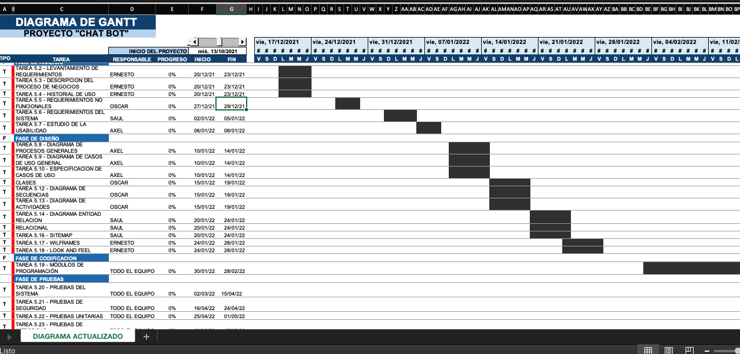

Slide 24
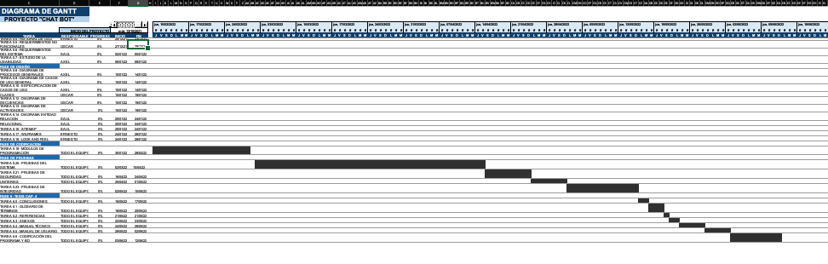

Slide 25
GRACIAS POR SU ATECIÒN.

